Slide 2
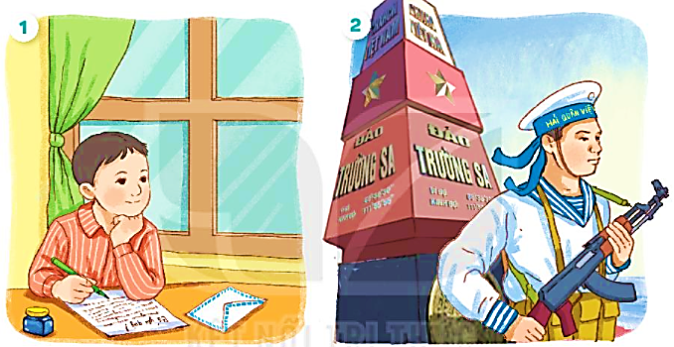
THƯ GỬI BỐ NGOÀI ĐẢO
BÀI 22
BÀI 22
Em thấy những ai trong 2 bức tranh? Họ đang làm gì?

Slide 3
THƯ GỬI BỐ NGOÀI ĐẢO
BÀI 22
BÀI 22
TIẾT 3
VIẾT

Slide 4
Thứ năm ngày 21 tháng 4 năm 2022
Viết
Thư gửi bố ngoài đảo xa (Tr97)

Slide 5
Nghe – viết:
Thư gửi bố ngoài đảo xa
G
Đ
C
H
N
Đ
N
B
Gửi hoa lại sợ héo
Đường ra đảo xa xôi
Con viết thư gửi vậy
Hẳn bố bằng lòng thôi.
Ngoài ấy chắc nhiều gió
Đảo không có gì che
Ngoài ấy chắc nhiều sóng
Bố lúc nào cũng nghe.
Bây giờ sắp Tết rồi
Con viết thư gửi bố (…)
Tết con muốn gửi bố
Cái bánh chưng cho vui
Nhưng bánh thì to quá
Mà hòm thư nhỏ thôi.
B
C
T
C
N
M
- Những chữ nào dễ viết sai?
- Theo em, khổ thơ cuối muốn nói điều gì?
- Trong đoạn viết có những chữ nào được viết hoa?

Slide 6
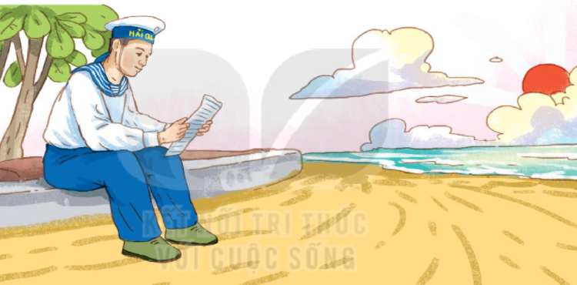
Các từ dễ viết sai
bánh chưng
xa xôi
sóng

Slide 7
VIẾT BÀI
Học sinh viết bài vào vở ô li

Slide 8
Thứ năm ngày 21 tháng 4 năm 2022.
T
C
Chính tả
T
Thư gửi bố ngoài đảo
B
Bây giờ sắp Tết rồi
C
Con viết thư gửi bố (…)
Tết con muốn gửi bố
T
Cái bánh chưng cho vui
C
Nhưng bánh thì to quá
N
Mà hòm thư nhỏ thôi.
M

Slide 9
G
Gửi hoa lại sợ héo
Đường ra đảo xa xôi
Đ
Con viết thư gửi vậy
C
Hẳn bố bằng lòng thôi.
H
Ngoài ấy chắc nhiều gió
N
Đảo không có gì che
Đ
Ngoài ấy chắc nhiều sóng
N
Bố lúc nào cũng nghe.
B
Chữa lỗi:
C

Slide 10
Chọn tiếng phù hợp thay cho ô vuông.
(dang/giang): tay, giỏi , dở
(dành/giành): dỗ , tranh , để
→ a. dang tay, giỏi giang, dở dang
b. dỗ dành, tranh giành, để dành

Slide 11
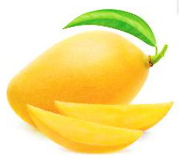
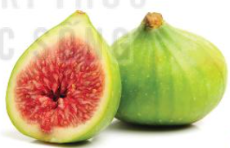
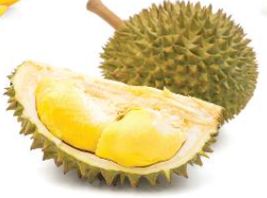
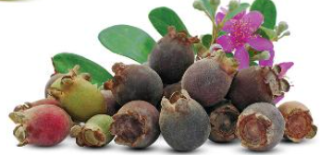
Chọn a hoặc b
a. Tìm từ ngữ gọi tên từng loại quả có tiếng bắt đầu bằng s hoặc x.
Quả xoài
Quả sung
Quả sầu riêng
Quả sim

Slide 12
Chọn a hoặc b
b. Chọn ip hoặc iêp thay cho ô vuông.
Nhân d Tết, em viết một tấm th gửi lời chúc đến các chú bộ đội Trường Sa.
Những con sóng liên t xô vào bờ.
ịp
iệp
iếp

Slide 13
THƯ GỬI BỐ NGOÀI ĐẢO
BÀI 22
BÀI 22
TIẾT 4
LUYỆN TỪ VÀ CÂU

Slide 14
Thứ năm ngày 21 tháng 4 năm 2022
Luyện tập
Mở rộng vốn từ về nghề nghiệp (Tr98)

Slide 15
1. Những từ ngữ nào dưới đây chỉ người làm việc trên biển.
ngư dân
bộ đội hải quân
lái xe
thợ lặn
thủy thủ
nông dân

Slide 16
2. Kết hợp từ ngữ ở cột A với từ ngữ ở cột B để tạo câu.
A B
Những người dân chài ra khơi
để nuôi tôm cá.
Các chú bộ đội hải quân tuần tra
để đánh cá.
Người dân biển làm lồng bè
để canh giữ biển đảo.

Slide 17
3. Dựa vào kết quả ở bài tập 2, đặt 2 câu hỏi và 2 câu trả lời theo mẫu.
M:
Những người dân chài ra khơi để làm gì?
Những người dân chài ra khơi để đánh cá.

